Slide 1
源頭減廢
垃圾分類
資源回收
大成國小學務處

Slide 2
源頭減廢--減少製造垃圾
1.早餐在家或在早餐店食用完。
2.不帶零食飲料進校園。
3.自備可重複使用容器。
4.不使用一次性容器。

Slide 3
垃圾分類、資源回收
資源回收時間：上學日8:30-8:45
週一 紙張、紙箱 、紙容器
週二 塑膠類
週三 紙張、紙箱 、紙容器
週四 朝會升旗不開放
週五 塑膠類、其他類

Slide 4
星期一、三
紙張攤平
紙箱拆開壓平

Slide 5
星期一、三
紙容器
紙杯
紙碗
鋁箔包
去蓋洗淨
壓扁或
疊放

Slide 6
星期二、五
寶特瓶、塑膠瓶
洗淨、壓扁

Slide 7
星期二、五
塑膠杯、碗、蓋
沖洗乾淨疊放
工業硬塑膠

Slide 8
星期五
鐵鋁罐
清洗
鋁壓扁
玻璃
小心拿
光碟
電池

Slide 9
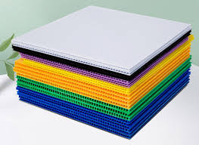
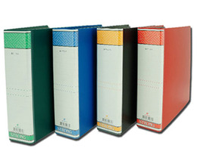
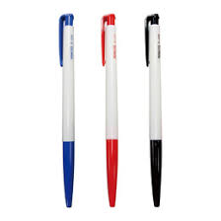
這些東西不能回收請丟一般垃圾
軟塑膠:L夾、
塑膠袋、書套、
護貝膠膜..
瓦楞板、
珍珠板....
桌墊
硬紙板三孔夾、
內頁資料袋
原子筆
陶瓷製品

Slide 10
分類做好
環境更美好
認真的你，讓世界更美麗!

